Slide 1
Reconhecimento de Padrões
Rodolfo R. terra

Slide 2
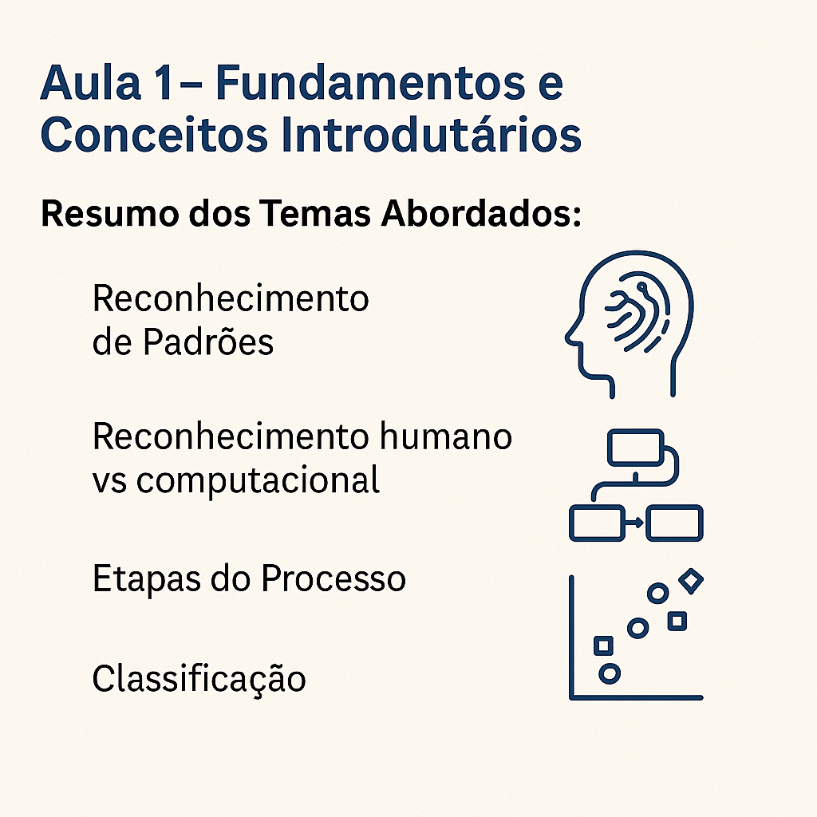
Fundamentos de reconhecimento de padrões
O que é Reconhecimento de padrões
  Compreender o os conceitos fundamentais que sustente a sistema de inteligência de reconhecimento
Etapas do processos
  O processo tem que ser um fluxo
Introdução à Classificação
  Supervisionado X Não supervisionado

Slide 3
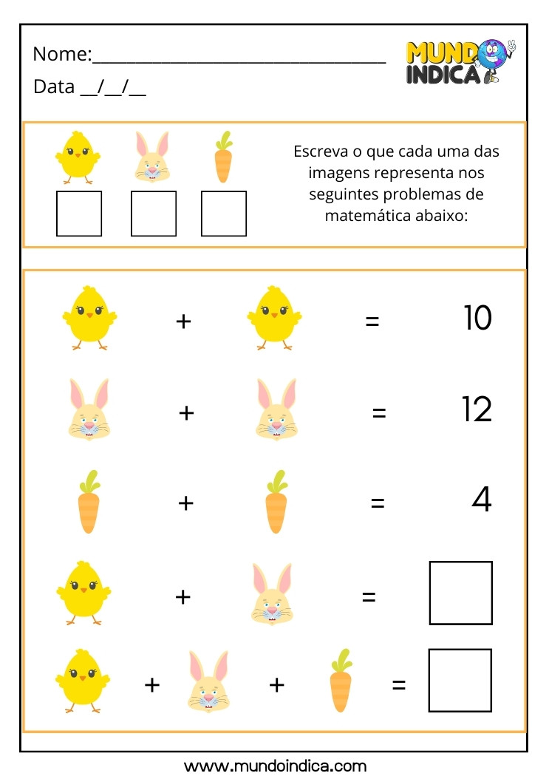

Slide 4
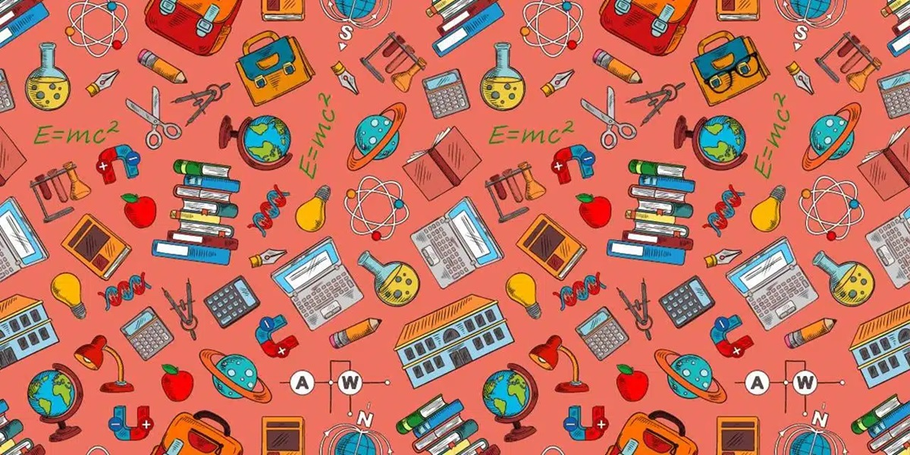

Slide 5
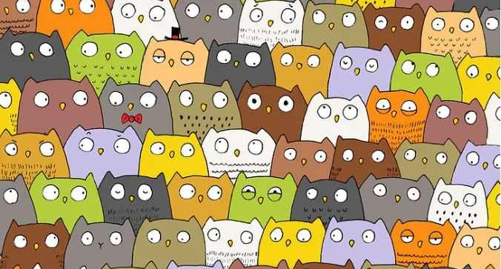

Slide 6
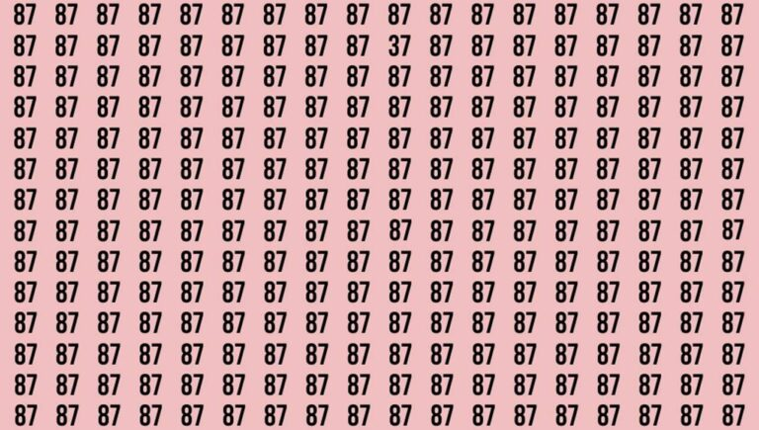

Slide 7
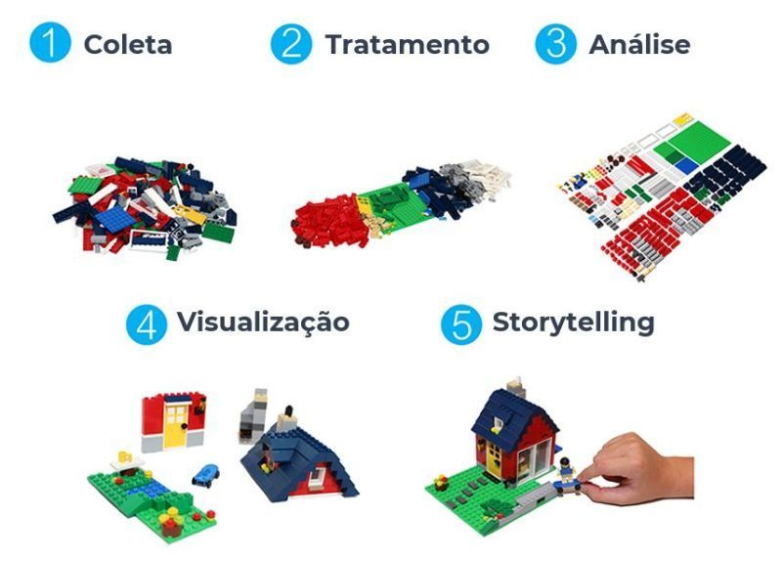
O que é Reconhecimento de Padrões?
Coleta
Pré-processamento
Extração
Reconhecimento de padrões é a capacidade de identificar estruturas, regularidades ou repetições em dados, objetos ou comportamentos.
Identificar rostos em fotos
Reconhecer a voz de alguém ao telefone
Distinguir a letra de diferentes pessoas
Separar spam e não spam em e-mails
Reconhecer marcas ou logos visuais
Classificação
Avaliação

Slide 8
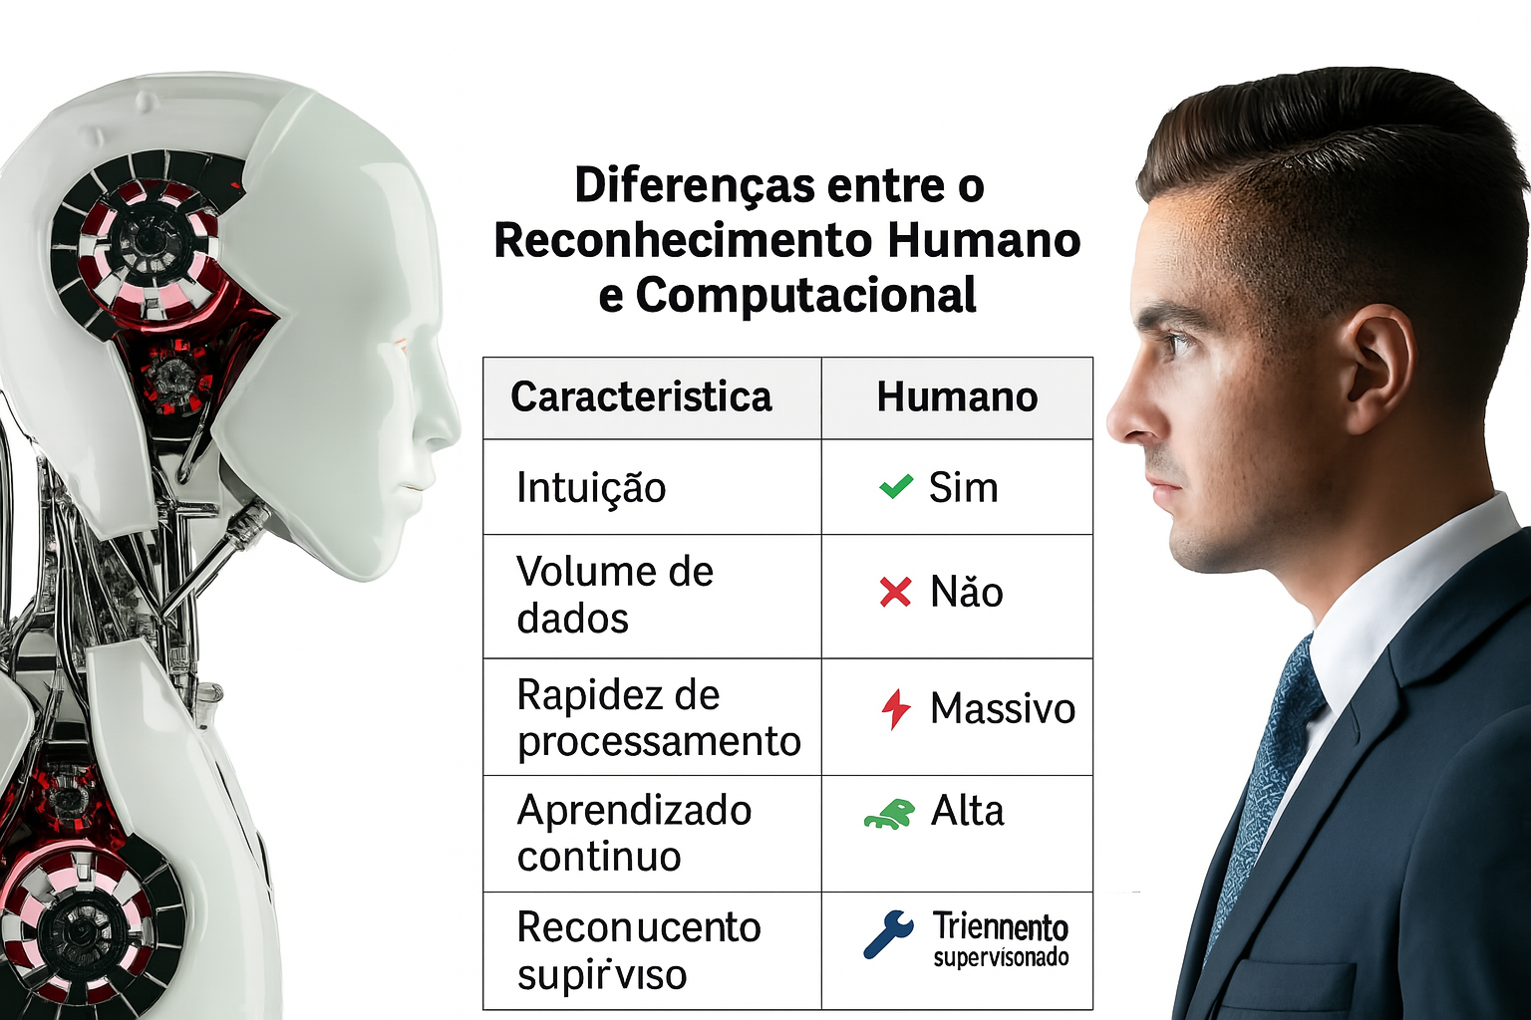
Reconhecimento Humano vs Computacional
Sim
Características
Intuição
Volume de dados
Rapidez de Processamento
Aprendizado Continuo
Não
Limitado
Massivo
Alto
Limitado
Biológico
Treinamento
Supervisionado

Slide 9
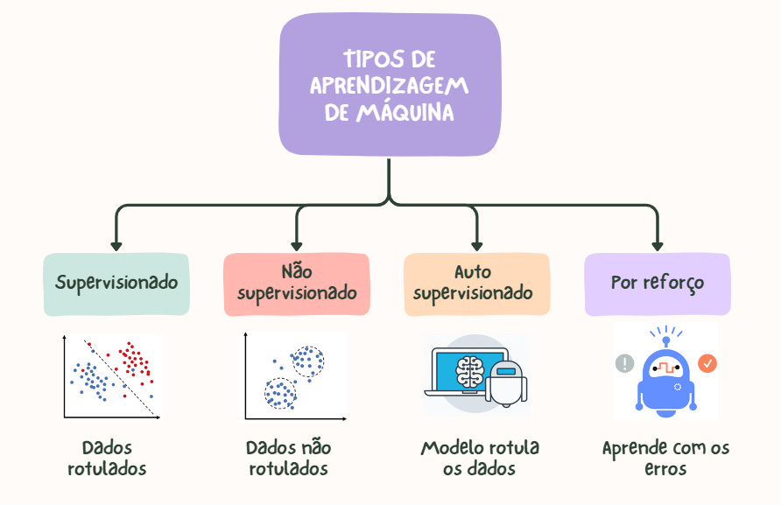
https://www.google.com/url?sa=i&url=https%3A%2F%2Felisaterumi.substack.com%2Fp%2Ftop-8-algoritmos-de-machine-learning&psig=AOvVaw2vkbDaJ9ZJu46brA4OQaa2&ust=1753229268489000&source=images&cd=vfe&opi=89978449&ved=0CBUQjRxqFwoTCPiU65KWz44DFQAAAAAdAAAAABAj

Slide 10
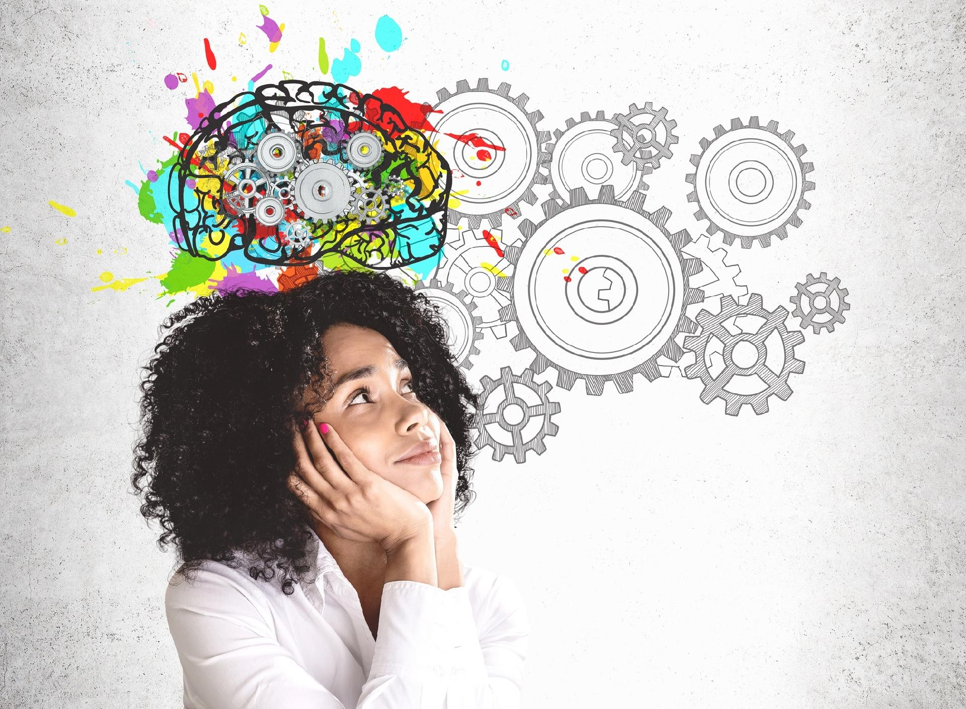
Discussão e Interação Perguntas provocativas:
Onde você vê padrões no seu dia a dia?
Por que nosso cérebro é tão eficiente nisso?
Em que situações isso pode falhar?
https://www.google.com/url?sa=i&url=https%3A%2F%2Fwww.uol.com.br%2Fvivabem%2Fnoticias%2Fredacao%2F2021%2F10%2F16%2Fo-pensamento-pode-influenciar-e-fazer-com-que-coisas-boas-acontecam.htm&psig=AOvVaw11fOBmOvhDjcQ-vZgIT741&ust=1753230033930000&source=images&cd=vfe&opi=89978449&ved=0CBUQjRxqFwoTCNjrsoGZz44DFQAAAAAdAAAAABAE

